Slide 1
mag. Ema Rajh
Vloga skupnih ciljev v
prenovljenih učnih načrtih in
njihovo uresničevanje pri pouku RUŠČINE

Slide 2
PROGRAM ZA 16. 3. 2026
Čas | Vsebina | Izvajalke, ustanova
15.15–16.00 | Vloga skupnih ciljev v prenovljenih učnih načrtih in njihovo uresničevanje pri pouku RUŠČINE | mag. Ema Rajh, ZRSŠ
16.00–16.05 | Odmor
16.05–18.20 | Predstavitve izdelanih primerov vključevanja skupnih ciljev v pouk ruščine za vsako področje: JEZIK, DRŽAVLJANSTVO, KULTURA in UMETNOST TRAJNOSTNI RAZVOJ ZDRAVJE in DOBROBIT DIGITALNA KOMPETENTNOST PODJETNOST | Marjeta Petek Ahačič, Gimnazija Škofja Loka mag. Ema Rajh, ZRSŠ, Neža Zupančič Logar, Gimnazija Kranj Ines Vozelj Šteharnik, Gimnazija Poljane dr. Meta Frank, OŠ Dragotina Ketteja Ilirska Bistrica

Slide 3
Projekt Kurikularna prenova –
nove poti do znanja
Notes:
Laura – 7 min

Slide 4
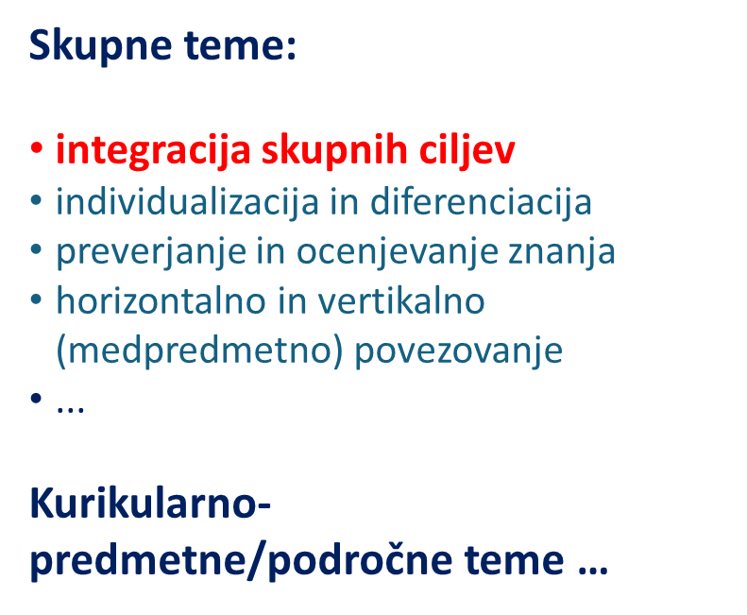

Projekt: 1. 8. 2025–31. 8. 2029
CILJI projekta KUP usposabljanja za:
strokovne delavke/-ce VIZ za uvajanje novih UN/Katalogov znanj/Kurikuluma za vrtce,
ravnatelje/-ice za pedagoško vodenje ob uvajanju kurikularnih sprememb,
srednje vodje (vodje strokovnih aktivov na VIZ) za učinkovito uvajanje kurikulranih sprememb na ravni VIZ,
svetovalne delavke/-ce za učinkovit sodelovalno-svetovalni odnos s strokovnimi delavci/-kami in vodstvu VIZ pri uvajanju prenovljenih kurikularnih dokumentov,
usklajevanje izvajalcev usposabljanj v okviru KUP,
Izvajalce/-ke (multiplikatorje/-ke) za uvajanje novega Kurikuluma za vrtce in UN/Kataloga znanj,
strokovne delavke/-ce VIZ za uporabo spletne platforme
PLATON za UN/Kataloge znanj ...

Slide 5
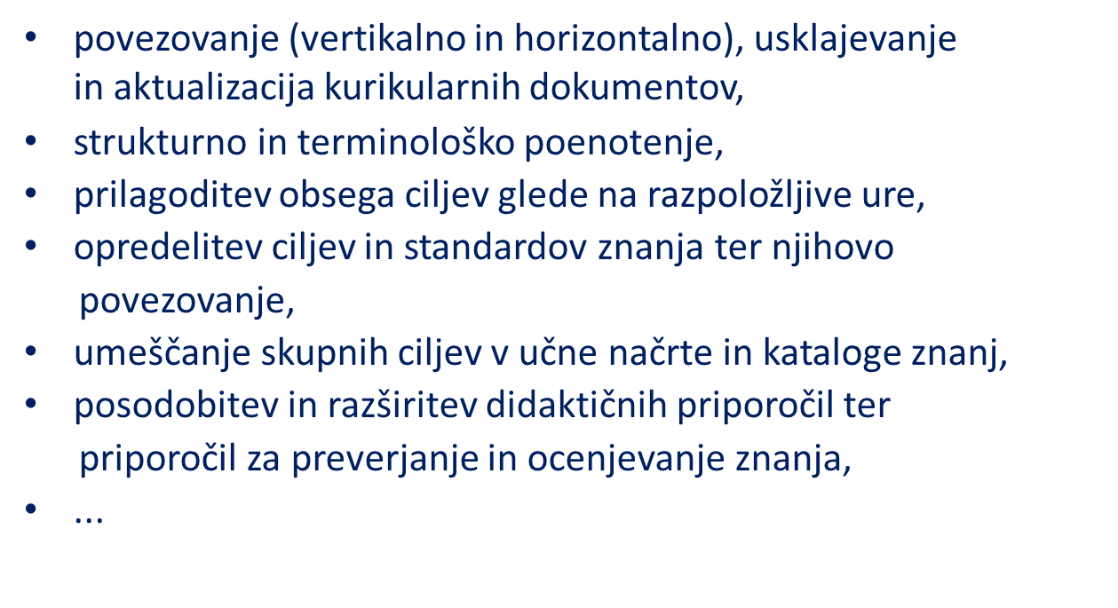
Cilj prenove

Slide 6
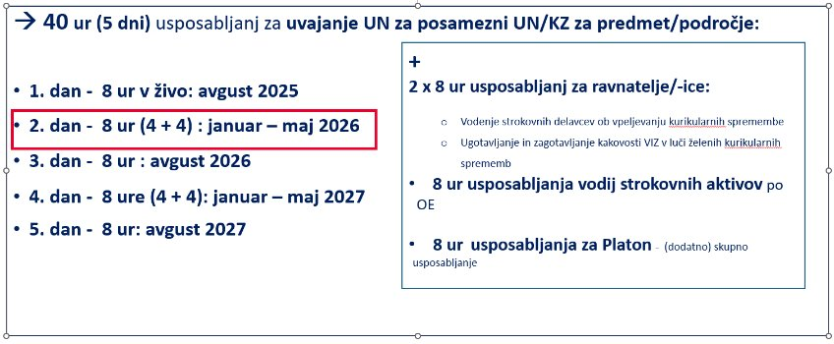

Slide 7

Digitalna kompetentnost
Zdravje in dobrobit
Jezik, državljanstvo, kultura in umetnost
Trajnostni razvoj
Podjetnost
https://www.zrss.si/pdf/skupni_cilji.pdf

Slide 8
Skupni cilji – opredelitev
Cilji, ki so SKUPNI vsem izobraževalnim programom v osnovni šoli in gimnaziji ter aktualni na vseh stopnjah izobraževanja (gl. načelo prenove v Izhodiščih za prenovo, 2022, str. 7).
Prispevajo k celostnemu znanju učenca/dijaka, ki ga pridobi v času izobraževanja.
Nadpomenka za množico izrazov in konceptov, kot so npr. kompetence, pismenosti, prečne kompetence ali veščine.
Umeščeni so v cilje, standarde znanja in/ali didaktična priporočila učnih načrtov oz. katalogov znanj posameznih predmetov in področij.
Se uresničujejo pri različnih predmetih/področjih, saj presegajo raven posamezne predmetne discipline.
Poimenovani tudi kot Ključni cilji – ti so izbor najpomembnejših skupnih ciljev na petih področjih skupnih ciljev (gl. Skupni cilji, 2024) in so priloga vsakega učnega načrta.

Slide 9
Skupni cilji – kaj so in zakaj so pomembni za učitelja
Skupni cilji (SC) so skupna vzgojno-izobraževalna usmeritev celotnega sistema, ki:
povezujejo predmete, ravni in šolske dejavnosti,
niso dodatna vsebina, temveč način uresničevanja pouka,
podpirajo celostni razvoj učenca/dijaka.
Zakaj so pomembni za učitelje?
Postavljajo skupni okvir za sodelovanje učiteljev,
omogočajo povezovanje ciljev, dejavnosti in kriterijev uspešnosti,
krepijo avtonomijo učitelja pri izbiri poti do ciljev,
pomagajo učencem razumeti, zakaj se učijo.
Skupni cilji niso »dodatna zahteva«, temveč okvir, ki povezuje dobro pedagoško prakso.

Slide 10
Skupni cilji v praksi – kako jih udejanjam pri pouku
Pri načrtovanju in izvedbi pouka si učitelj zastavlja tri ključna vprašanja:
1. Kateri skupni cilj razvijam?
(npr. Jezik, državljanstvo, kultura in umetnost, Zdravje in dobrobit, Trajnostni razvoj …)
2. Kako ga uresničujem pri pouku?
  Z izbranimi učnimi dejavnostmi,
  z medpredmetnim povezovanjem,
  z načrtovanimi oblikami sodelovanja učencev,
  z jasnimi kriteriji uspešnosti, ki jih oblikujem skupaj z učenci/dijaki.
3. Kako vem, da je cilj dosežen?
konkretni dokazi učenja (izdelki, refleksije, sodelovanje …)
vključevanje učencev v razmislek: »Uspešen sem, ko …«
Skupni cilji zaživijo takrat, ko jih učitelj in učenci prepoznajo v vsakdanjih učnih situacijah.
SC so POT…
ŠOLA ZA ŽIVLJENJE
KVALITATIVNI PREMIK in NE KVANATITAVNI PREMIK POUKA

Slide 11
UČNI NAČRTI ZA RUŠČINO
https://www.gov.si/assets/ministrstva/MVI/Dokumenti/Osnovna-sola/Ucni-nacrti/Ucni-nacrti/2025/UN_OS/Didakticna_priporocila_k_ucnemu_nacrtu_ruscina_2025.pdf
https://eportal.mss.edus.si/msswww/datoteke/ucni_nacrti/2026/un-dp-ruscina_gim-si-is-dv-kl-ek-ek_si-teh-teh_si-um-um_si.pdf
https://www.gov.si/assets/ministrstva/MVI/Dokumenti/Osnovna-sola/Ucni-nacrti/Ucni-nacrti/2025/UN_OS/Ucni_nacrt_ruscina_2025.pdf
https://eportal.mss.edus.si/msswww/datoteke/ucni_nacrti/2026/un-ruscina_gim-si-is-dv-kl-ek-ek_si-teh-teh_si-um-um_si.pdf

Slide 12
MEDSODELOVANJE
primer dobre prakse s skupnimi cilji
OŠ Kolezija in OŠ Vodmat
mag. Ema Rajh in dr. Vesna Žnidar
Projekt učencev od 1. do 9. razreda različnih šol
Medpredmetni, medgeneracijski, medšolski projekt

Slide 13
Poudarki: Jezik, državljanstvo, kultura in umetnost

Slide 14
PODPODROČJE JEZIK
Univerzalni opis jezika kot sistema
Razumevanje in pomen branja
Jezik in nenasilna komunikacija
Strokovna besedila
Strokovni jezik
Učenec krepi veščine komunikacije in sporazumevanja na vljuden in nenasilen način, zato uporablja jezikovna sredstva, ki izražajo spoštljiv odnos do drugih. Sprejema različne vrednote različnih kultur in družb ter na tak način razvija svojo medkulturno jezikovno zmožnost.
Učenec se pri vseh predmetih zaveda podobnosti in razlik med jeziki, tudi pri uporabi gradiv v tujih jezikih ter pri uporabi digitalnih jezikovnih orodij. Pri pouku tujih jezikov uporablja znanje, pridobljeno pri pouku učnega jezika, in obratno.
Razvijanje zmožnosti izražanja v različnih besedilnih vrstah poteka pri vseh predmetih. Razumevanje in tvorjenje strokovnih besedil naj bo zato med jezikovnimi in nejezikovnimi predmeti usklajeno.
Učenje vsebine posameznega predmeta je hkrati tudi spoznavanje njegove strokovne terminologije. Učenec jo razume ter smiselno uporablja v jezikovno in slogovno ustreznih strokovnih besedilih pri vseh predmetih.
Učenec pri vseh predmetih redno bere, izbira raznolika bralna (predvsem tiskana) gradiva, jih razume, poglobljeno analizira in kritično vrednoti. Razume tudi slikovne znake v besedilih, saj ti sporočajo enakovredno.
Notes:
Vloga jezika v izobraževanju je bistvenega pomena, saj v jeziku mislimo, z njim izražamo svojo identiteto, čustva, izkušnje in posredujemo znanje (poučujemo in se učimo).
Znanje jezika (jezikov) je prvi pogoj za uresničevanje ciljev posameznih predmetov, hkrati pa se jezikovno znanje sooblikuje pri prav vseh predmetih.
Predmetne stroke se izražajo s pomočjo jezika in z izbiro nebesednih izraznih sredstev, najpogosteje slikovnih, ki skupaj z besednim jezikom podajajo strokovna sporočila. (strokovna besedila in strokovni jezik).
Vse znanje je izraženo in s tem uresničeno z različnimi znakovnimi sistemi (npr. notnimi, jezikovnimi, matematičnimi), zato je treba spoznati delovanje teh sistemov in njihovega načina, kako ustvarjajo pomen. Naučiti se je treba, katere možnosti ustvarjanja pomena nam ponuja jezikovni kod in katere možnosti ponujajo drugi uporabljeni kodi, npr. razporeditev besedila na listu ali zaslonu, grafični ali tabelarni prikazi, zemljevidi (razumevanje in pomen branja).
S tem je povezana potreba po prepoznavanju vloge jezika kot načina mišljenja in ključnega orodja za posredovanje, iskanje in sprejemanje informacij v 21. stoletju ter vloge znanja, pridobljenega pri pouku učnega jezika, kot izhodišča za pridobivanje univerzalnega jezikovnega znanja.
Jezik posamezniku omogoča aktivno oblikovanje skupnosti in (so)delovanje v njej, zato je na učečem se, da razvija svoje komunikacijske in jezikovne zmožnosti na način, da oblikuje in ohranja spoštljive, nekonfliktne, sodelovalne medsebojne odnose in argumentativno predstavlja ali zagovarja svoja stališča, čustva, mnenja (jezik in nenasilna komunikacija).
Vir: Izhodišča za umeščanje skupnih ciljev v učne načrte in kataloge znanj, str. 6-7

Slide 15
PODPODROČJE DRŽAVLJANSTVO
Znanje za kritično mišljenje, za aktivno državljansko držo
Etična refleksija
Sodelovanje z drugimi v skupnosti in za skupnost
Poznavanje in privzemanje človekovih pravic ter dolžnosti kot temeljnih vrednot in osnov državljanske etike
Aktivno državljanstvo in politična angažiranost
Človekove pravice so vsem skupen okvir skupnih vrednot in etike (morale): vrednote spoštovanja človekovega dostojanstva, pravičnosti, zakona, nediskriminacije, strpnosti.
Moralna vprašanja so del vsakdanjega življenja – zavedati se in razvijati občutljivost za moralna vprašanja in sposobnosti, da učenci o njih razmišljajo skupaj z drugimi.
Participacija in sodelovanje z drugimi z namenom kakovostnega spreminjanja skupnosti. Krepitev pomena pripadnosti demokratični skupnosti za lastno dobrobit in dobrobit drugih.
Demokratično delovanje z namenom prispevati k skupnemu dobremu, bolj trajnostni in pravičnejši družbi.
Razumevanje pozitivnega pomena politike kot skupnega reševanja izzivov in skrbi za dobrobit vseh.
Državljanska drža se gradi prek povezovanja znanja z vsakdanjim življenjem pri vseh predmetih in z namenom prispevati k odgovornemu, na znanju in informiranosti utemeljenemu odločanju in delovanju.
Notes:
Državljanstvo, uveljavljanje pravic in izpolnjevanje odgovornosti, kritično mišljenje, aktivna državljanska drža in politično delovanje zahtevajo pridobitev ustreznega znanja, privzetje skupnih vrednot in družbenih norm, zato je področje državljanstvo nujni del splošne vzgoje in izobraževanja po celotni vertikali in del vseživljenjskega učenja.

Slide 16
PODPODROČJE KULTURA IN UMETNOST
Izražanje v umetnosti in z umetnostjo
Uživanje v ustvarjalnem procesu ter dosežkih kulture in umetnosti
Živim kulturo in umetnost
Sprejemanje, doživljanje in vrednotenje kulture in umetnosti
Raziskovanje in spoznavanje kulture in umetnosti
S spoznavanjem kulture in umetnosti spoznavamo sebe, lastna doživetja, izkušnje drugih ter tako vzpostavljamo odnos
do njiju.
Raziskovanje kulture in umetnosti, njenih zvrsti ter izraznih sredstev v zgodovinskem in kulturnem kontekstu omogoča povezovanje umetniškega doživljanja z drugimi znanji in veščinami.
Umetnost je estetska dejavnost in izkušnja, s katero oblikujemo svet okoli sebe, in temelji na radovednosti, igrivosti, ustvarjalnosti, domišljiji, raziskovanju, izražanju v umetniških in neumetniških jezikih.
Kultura in umetnost sta ustvarjalni in družbeni dejavnosti, v katerih uživamo, svobodno izražamo ideje,
se veselimo dosežkov ter tako tvorimo skupnosti, ki vzgajajo posameznike v odgovorne osebe, kar prispeva k demokratičnosti družbe.
Šola postane kulturno središče, pri čemer se povezuje s kulturnim in družbenim okoljem ter tako izžareva kulturo in umetnost kot vrednoti.

Slide 17
Poudarki: Trajnostni razvoj

Slide 18




Skupni cilji trajnostnega razvoja so odziv na vse večje potrebe po opolnomočenju učenk/-cev za učinkovito soočanje in odzivanje na lokalna ter globalna vprašanja.
Cilj učenja in poučevanja kompetenc za trajnostnost je krepiti trajnostni način mišljenja od otroštva do odraslosti ob razumevanju, da smo ljudje del narave in od nje odvisni.
Razvijanje kompetenc pri vseh predmetih po celotni vertikali je ključno, ker lahko le tako celostno naslavljamo kompleksne izzive trajnostnega razvoja ter uspešno prepletamo vse soodvisne vidike (okoljskega, družbenega in gospodarskega).
Učitelj/-ica z načrtovanjem dejavnosti spodbuja razvijanje znanja, spretnosti in odnosov ter vključuje poleg kognitivnega tudi socialno-emocionalni in vedenjski vidik učenja.
Učencem/-kam ponudimo priložnosti za odgovorno trajnostno delovanje in ukrepanje, priložnosti, da lahko vsak učenec sam in v razredni oziroma šolski skupnosti ter v širšem okolju deluje v smeri sprememb za trajnostnost.
Vzgoja in izobraževanje za trajnostni razvoj je učinkovita v učnem okolju, ki podpira celostni šolski pristop.
https://www.zrss.si/digitalna-bralnica/trajnostni-razvoj/

Slide 19
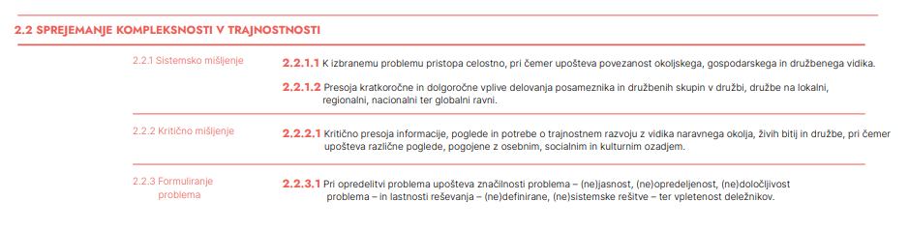
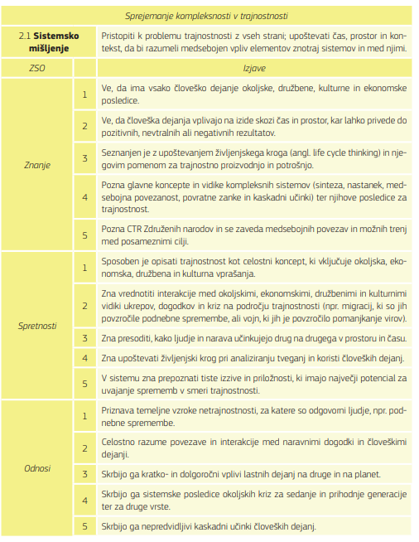
EVROPSKI OKVIR KOMPETENC ZA TRAJNOSTNOST (EOKT) – IZHODIŠČE SKUPNIH CILJEV TRAJNOSTNEGA RAZVOJA
Skupni cilj iz UN
Kompetenčna področja in kompetence iz EOKT
2.2.1.2 Sprejemanje kompleksnosti v trajnostnosti/sistemsko mišljenje
Presoja kratkoročne in dolgoročne vplive delovanja posameznika in družbenih skupin v družbi, družbe na lokalni, regionalni, nacionalni ter globalni ravni.
Notes:
Evropski okvir kompetenc za trajnostnost je bil osnova za pripravo skupnih ciljev. Kompetenčna področja in posamezne kompetence so v evropskem okvirju zelo natančno opredeljene, zato je lahko učitelju v veliko pomoč pri načrtovanju dejavnosti ter dokazov z namenom realizacije skupnega cilja.

Slide 20
Poudarki: Zdravje in dobrobit

Slide 21
Kakšne učence/-ke si želimo?
Se znajo lotiti zahtevnih nalog.
Dobro sprejemajo neuspeh.
Razumejo različne perspektive.
So empatični/-e.
Znajo uravnavati močna čustva.
Skrbijo za zdrav življenjski slog.
Znajo reči »ne«.
V konfliktnih situacijah zrelo komunicirajo.
…
Kako naj postanejo takšni?
Kako lahko/mora šola podpreti duševno, telesno in socialno dobrobit otrok in mladostnic/-kov?

Slide 22
Kaj je dobrobit?
≠ vedno se prijetno počutiti/“se imeti fajn“.
Duševna dobrobit:
zavedanje lastnega doživljanja in vedenja ter njuno učinkovito uravnavanje.
Telesna dobrobit:
krepitev telesne zmogljivosti skozi zdrav življenjski slog preko skrbi za redno gibanje, zdravo in uravnoteženo prehrano ter spanje.
Socialna dobrobit:
vzpostavljanje in ohranjanje kakovostnih odnosov z drugimi v različnih socialnih kontekstih in z upoštevanjem perspektiv vseh vpletenih.
TELESNA
DOBROBIT
DUŠEVNA
DOBROBIT
SOCIALNA
DOBROBIT

Slide 23
Razvijanje SC področja Zdravje in dobrobit
Didaktične strategije
Kratke in daljše dejavnosti
Odnosna kompetenca in vodenje razreda
Cilji predmeta
Dobrobit učenk/-cev je mogoče sistematično razvijati pri vseh predmetih ob različnih priložnostih in na različne načine:
skozi cilje predmeta,
z didaktičnimi pristopi, prek katerih se ozavešča, reflektira in krepi socialne in čustvene kompetence ter skrbi za telesno dobrobit (npr. poučevanje z gibanjem),
z osebnim pristopom učitelja/-ice: z vzgojnim stilom oz. vodenjem razreda, z učiteljevim osebnim zgledom ter njegovim celostnim pristopom in načinom vzpostavljanja odnosa z učenci in sodelavci,
s kratkimi dejavnostmi med poukom za umirjanje, zbranost, sproščanje, povezovanje, refleksijo (npr. minuta za zdravje) ter daljšimi načrtno, sistematično in ciljno usmerjenimi dejavnostmi (na RU, v RAP, v okviru projektov, dnevih dejavnosti idr.).

Slide 24
Poudarki: Digitalna kompetentnost

Slide 25


Digitalna kompetentnost
Pomen razvoja digitalnih kompetenc
  Digitalne kompetence presegajo osnovno tehnično znanje in so ključne za kritično vrednotenje podatkov, odpornost proti dezinformacijam, za digitalno ustvarjalnost, varovanje zasebnosti in digitalne identitete ter kompetentno in etično uporabo umetne inteligence.
Vključevanje v učni proces
  Digitalne kompetence so vključene v cilje ali didaktična priporočila vseh predmetov v osnovnih in srednjih šolah.
Vloga učiteljev
  Učitelji igrajo ključno vlogo pri razvoju digitalnih kompetenc učencev s sistematičnim in usklajenim načrtovanjem dejavnosti pri pouku.
  Spremembe so edina stalnica
  Ker se vpliv tehnologije na posameznika in družbo hitro spreminja, je nujno vsako leto aktualizirati razvijanje digitalnih kompetenc ter prilagajati dejavnosti novim generacijam učencev in trendom.
Notes:
Začnite s poudarkom:
»Digitalne kompetence niso več nekaj dodatnega ali izbirnega – danes so temeljna pismenost, podobno kot branje in pisanje. Brez njih učenci ne morejo učinkovito delovati v sodobnem svetu.«
Razložite pomen:
»Ko govorimo o digitalnih kompetencah, ne mislimo le na tehnično znanje, kot je uporaba računalnika. Gre za sposobnost kritičnega vrednotenja podatkov, prepoznavanja dezinformacij, ustvarjalnosti v digitalnem okolju, varovanja zasebnosti in digitalne identitete ter etične uporabe tehnologij, vključno z umetno inteligenco.«
Povezava z učnim procesom:
»Te kompetence so vključene v cilje in didaktična priporočila vseh predmetov – od slovenščine do matematike, od zgodovine do naravoslovja. Vsak učitelj ima priložnost in dolžnost, da jih razvija pri svojem predmetu.«
Vloga učiteljev:
»Učitelji ste ključni. Sistematično in usklajeno načrtovanje dejavnosti bo omogočilo, da učenci razvijajo digitalne kompetence na vseh področjih.«
Poudarite dinamiko sprememb:
»Tehnologija se spreminja hitreje kot kadarkoli prej. To pomeni, da se moramo vsako leto prilagajati novim generacijam učencev in novim trendom. Digitalne kompetence niso statične – razvijajo se skupaj z družbo in tehnologijo.«
Zaključek sporočila:
»Razvijanje digitalnih kompetenc je naloga vseh učiteljev. To bo močno vplivalo na naše učence, njihovo prihodnost in tudi na družbo kot celoto. Pripravimo se na stalno prilagajanje – to je edina stalnica.«

Slide 26
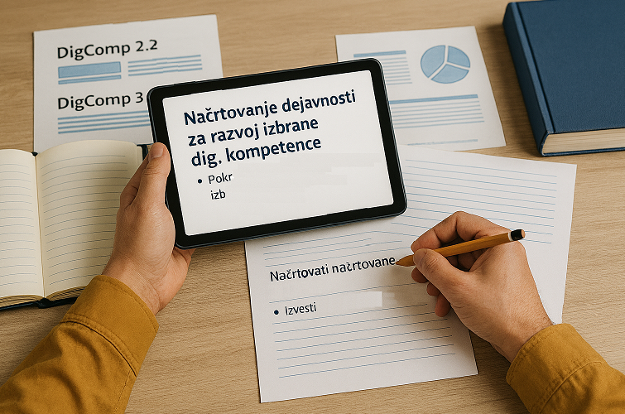
Načrtovanje in izvedba razvoja digitalnih kompetenc
Letna priprava
  V letni pripravi naredimo načrt sistematičnega razvoja vseh digitalnih kompetenc, ki so vključene v učni načrt. Seznam vseh kompetenc za predmete najdemo na naslednjih povezavah: OŠ, gimnazija, poklicne in strokovne šole
Načrtovanje razvoja ene digitalne kompetence
V okvirju DigComp 2.2 ali DigComp 3.0 poiščemo opis izbrane digitalne kompetence, ki temelji na opisu znanja, veščin ter stališč. V DigComp 3.0 so navedeni učni izidi za posamezno kompetenco.
Načrtujemo dejavnosti za razvoj izbrane dig. Kompetence:
Preverimo predznanja učencev.
Izberemo ustrezno temo iz učnega načrta, v katero vključimo razvoj izbrane digitalne kompetence.
Načrtujemo dejavnosti za razvoj znanj, veščin in stališč za izbrano kompetenco pri izbrani temi.
Izvedemo načrtovane dejavnosti in preverimo napredek učencev.
Notes:
Začnite z vprašanjem:
»Kako lahko digitalne kompetence sistematično razvijamo pri pouku?«
Poudarite, da to ni naloga samo enega predmeta, temveč vseh učiteljev. Kompetence vključujejo kritično presojanje informacij, ustvarjanje digitalnih vsebin, sodelovanje, varnost in odgovorno rabo tehnologije.«
Praktični koraki:
»V letni pripravi načrtujemo sistematičen razvoj vseh kompetenc, ki so vključene v posamezen učni načrt. Za vsako izbrano kompetenco v DigComp 2.2 ali 3.0 poiščemo opis znanja, veščin in stališč ter učne izzide. Nato izberemo temo iz učnega načrta, preverimo predznanja učencev in načrtujemo dejavnosti, ki razvijajo znanje, veščine in stališča. Po izvedbi dejavnosti spremljamo napredek.«
Usklajevanje:
»Na ravni šole se dogovorimo o skupnih usmeritvah, stopnjevanju po razredih in smiselni rabi orodij ter opreme. To prepreči podvajanje in zagotovi enakomeren razvoj kompetenc.«
Spremljanje:
»Napredek spremljamo predvsem z izdelki učencev in kratko refleksijo, na primer z digitalnim portfeljem. Ni potrebe po dodatnem testiranju – pomembno je, da učenci pokažejo, kaj znajo.«
Pomembno:
»Načrtovanje je ključ, da digitalne kompetence ne ostanejo le zapisane v učnem načrtu, ampak postanejo del vsakodnevnega pouka.«

Slide 27
Poudarki: Podjetnost

Slide 28
Podjetnostna kompetenca
≠
PODJETNOST
PODJETNIŠTVO
Sposobnost reševanja avtentičnih problemov z namenom ustvarjanja vrednosti za druge
Zmožnost spreminjanja idej v dejanja
Kariera posameznika
Nenehno opazovanje okolja,
prepoznavanje priložnosti iz različnih situacij in virov – ideje, potrebe …,
iskanje in razvrščanje virov ter izvedba aktivnosti za preverjanje potencialnih priložnosti,
ustvarjanje vrednosti za druge.
Ustvarjanje rešitev pretvoriti v karierno pot.
Zagon komercialnega podjetniškega projekta.
Notes:
Zakaj je razvijanje podjetnostne kompetence pomembno?
Najprej moramo razlikovati med podjetnostjo in podjetništvo, ki se kot termina še vedno zamenjujeta.
Podjetnost je vseživljenjska kompetenca:
in predstavlja posameznika, ki zna delovati v skupini, z namenom ustvarjanja vrednosti za druge,
uči posameznika, kako se učiti iz napak in napake prepoznava kot priložnost,
pri kateri posameznik deluje fleksibilno, samoiniciativno, ustvarjalno in inovativno.

Slide 29
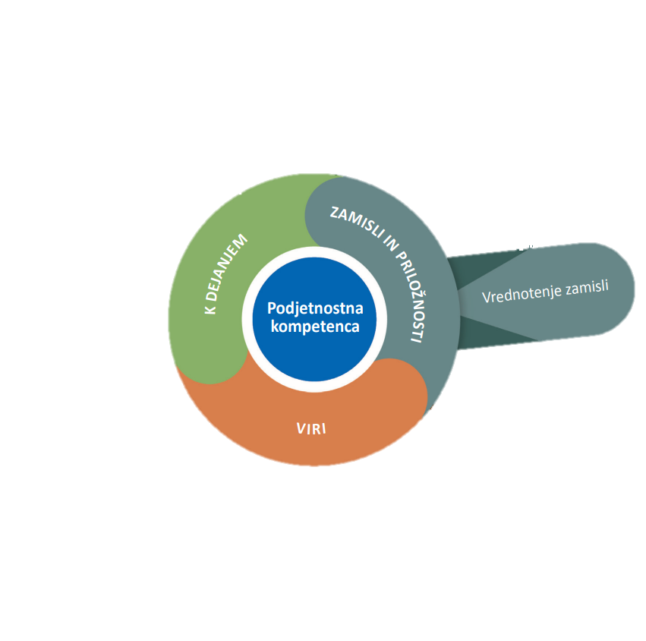
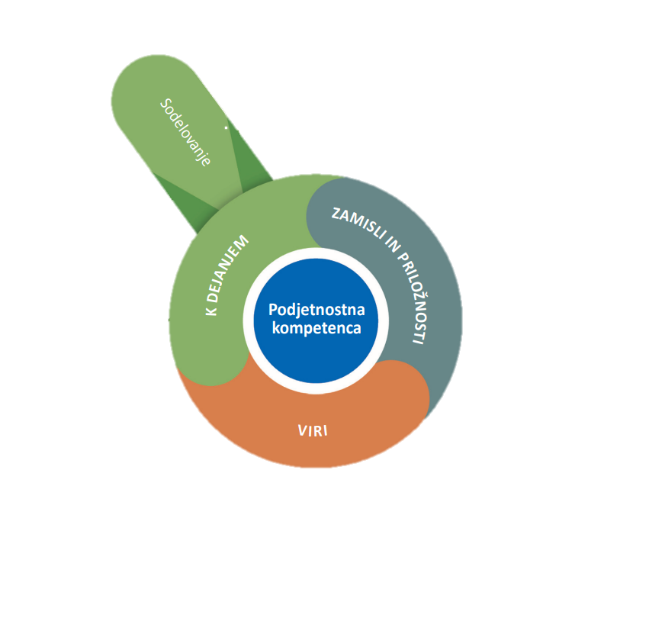
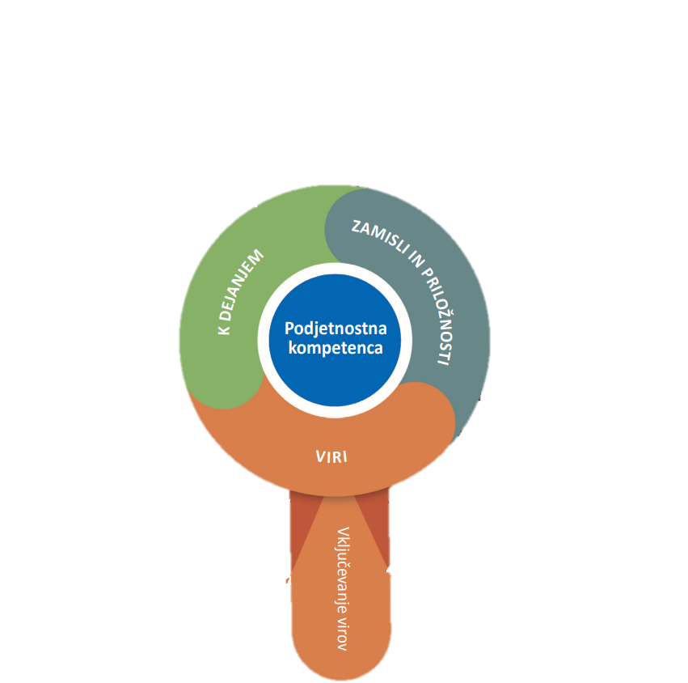
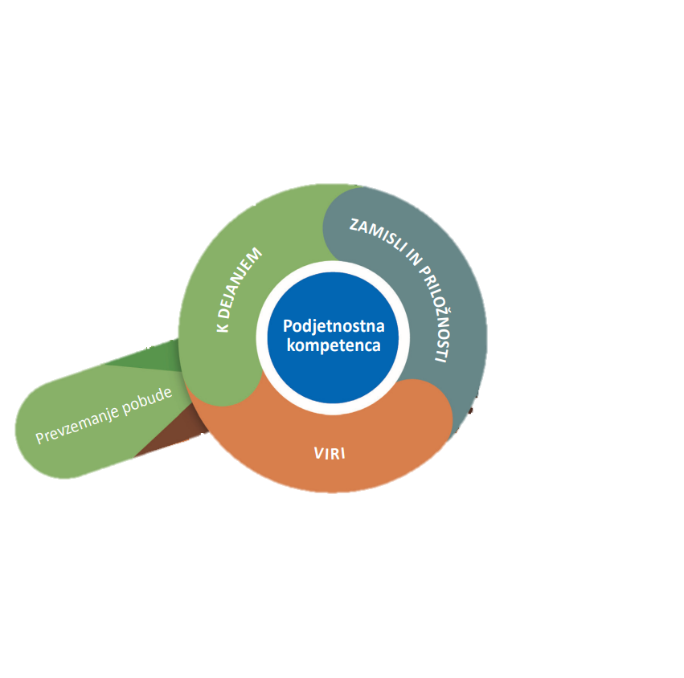
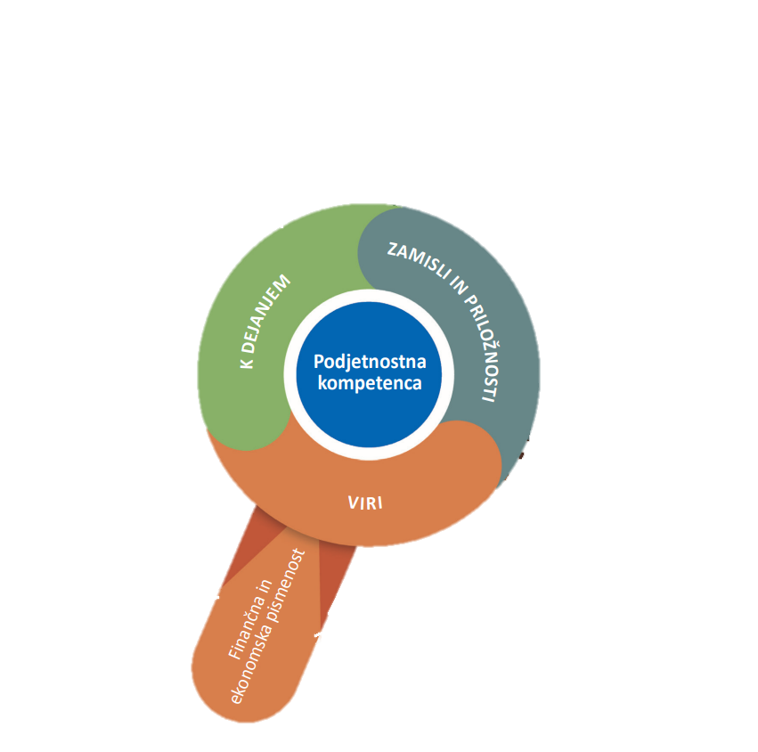
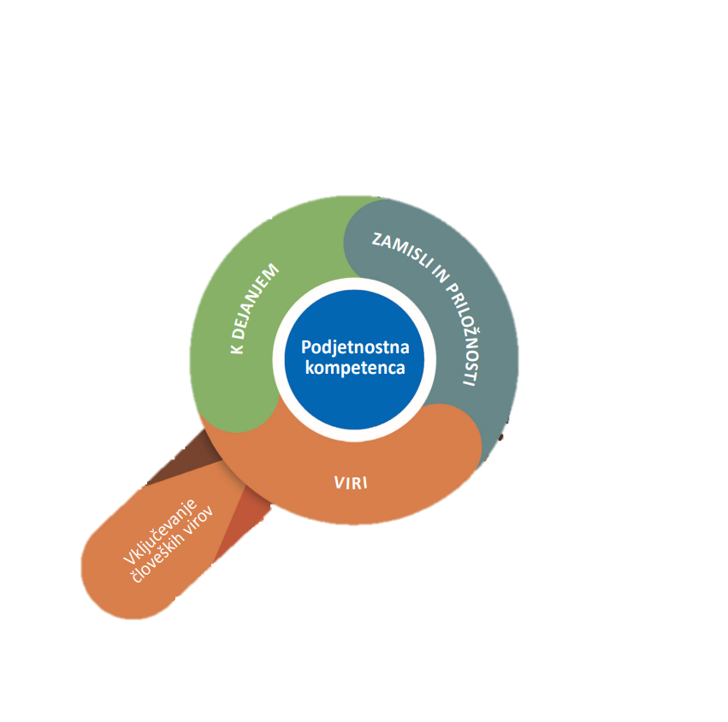
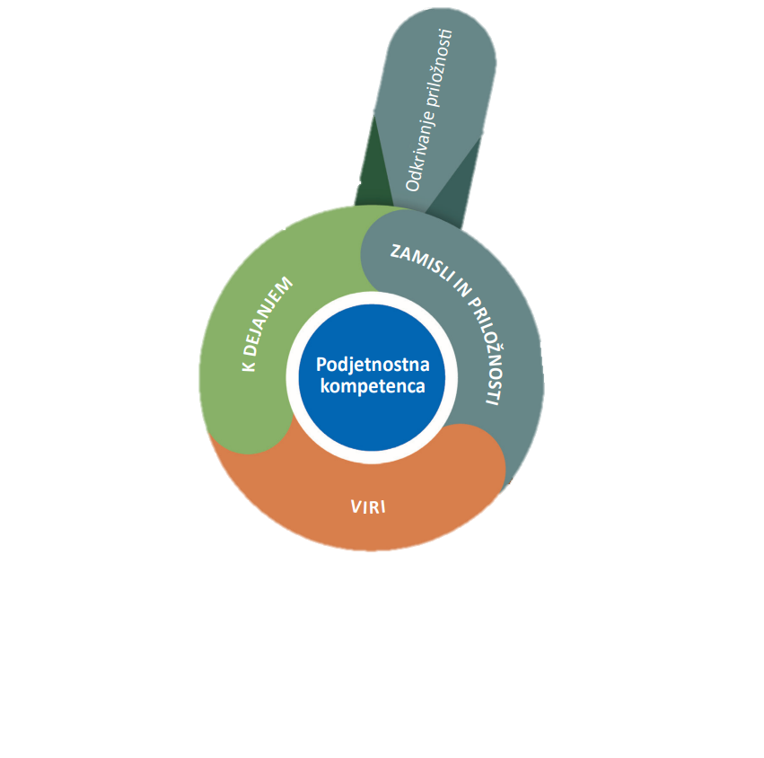
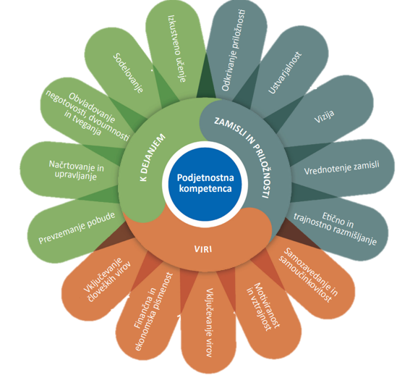
Razvijanje podjetnostne kompetence
CELOSTNI PRISTOP
„PO DELIH“
Notes:
Podjetnostno kompotenco razvijamo na dva načina: kot celostni pristop ali pa po delih.
Pri razvijanju po delih za učence/dijake pripravimo dejavnosti, pri katerih razvijajo eno, dve, tri (lahko tudi več) posamezne kompetence. Zaželeno je, da ima učenec/dijak priložnosti razvijati čim več različnih posameznih kompetenc ali manjši skupek posameznik komepetenc znotraj podjetnostne kompetence.
Z vidika uspešnosti razvijanja podjetnostne kompetence pa si želimo, da bi imel učenec/dijak priložnost razvijati podjetnostno kompetenco celostno. Več na naslednji drsnici.

Slide 30
Celostni pristop k razvijanju podjetnostne kompetence
Učenci izkoristijo priložnosti
miselni izziv/problem/projekt (iz vsakdanjega življenja)
načrtujejo
sodelujejo
Viri
orodje, material
mentorstvo
pridobivajo nove izkušnje
osredotočeni so na tistega, ki mu je rešitev izziva namenjena
zunanji viri
Cilj
vrednotenje rešitev po zaključku
razvoj podjetnostne kompetence
pripravijo nabor možnih rešitev in jih kritično ovrednotijo
pripravijo končno rešitev
Učenci …
REŠEVANJE PROBLEMA
Notes:
Pri celostnem pristopu je ključen proces reševanja problema. Učencu pripravimo okolje, v katerem prepozna smiseln izziv oz. problem. Za prepoznani izziv pripravi nabor možnih rešitev in kriterije, na osnovi katerih izbere tisto rešitev, ki jo bo izpeljal do konca, kot možno rešitev prepoznanega problema. Pri iskanju in uresničevanju rešitev izkorišča različne vire (digitalne, tiskane, materialne, človeške – starši, strokovnjaki iz okolja, drugi učitelji …).
Pri celostnem pristopu je pomembno medsebojno sodelovanje in izvedba pouka, ki se odmika od tradicionalnih oblik. V ospredje je postavljen aktiven učenec. Primerne oblike pouka so: terensko delo, eksperimentiranje, projektno delo …
Namen celostnega pristopa je razvijanje podjetnostne kompetence v čim večjem obsegu, kot je predstavljen v „podjetnostni rožici“.

Slide 31
Razvijanje podjetnostne kompetence – predlogi za izvedbo pouka:
Odprti in avtentični izzivi: Učenci identificirajo problem v svojem okolju, zanj pripravijo nabor rešitev ter jih po vnaprej pripravljenih kriterijih vrednotijo, tako da lahko izberejo eno možno rešitev, ki jo nato razvijejo in preizkusijo. To jih uči prepoznavanja priložnosti in iskanja inovativnih rešitev.
Spodbujanje kritičnega mišljenja: Učence spodbujamo k postavljanju vprašanj, analiziranju informacij ter iskanju novih idej in perspektiv. To pripomore pri razvoju sposobnosti prepoznavanja priložnosti in ocenjevanju njihovega potenciala.
Krepitev samoiniciativnosti: Učence spodbujamo k samostojnemu razmišljanju in delovanju. To lahko vključuje projekte, kjer morajo npr. prevzeti vodenje, razviti načrte in delovati aktivno.
Povezovanje z okoljem: Sodelovanje s strokovnjaki, mentorji in lokalnimi podjetji, kar omogoča učencem vpogled v avtentično okolje ter razvijanje praktičnih spretnosti in poznavanje potencialnih karier.
Krepitev komunikacijskih spretnosti: Učencem omogočimo priložnosti nastopanja, pogajanja in argumentiranega prepričevanja.
Podpora eksperimentiranju in spodbujanje tveganja: Učenci bi se morali naučiti, da so neuspehi del procesa učenja in da je pomembno vztrajati in se učiti iz napak. To spodbuja ustvarjalnost in inovativnost.
Ustvarjanje okolja za sodelovanje in timsko delo: Učenci bi morali imeti priložnost sodelovati v skupinskih projektih, kjer se učijo delati v ekipi, izmenjavati ideje in reševati probleme skupaj.
Notes:
Nasvet za svetovalca: Pri tej drsnici lahko pripravite primer iz svojega predmeta ali pa uporabite naštete predloge in jih v čim večji meri poskušate aplicirati v svoj predmet.

Slide 32

Vidiki udejanjanja skupnih ciljev
neposrednost in posrednost vključenosti skupnih ciljev …:
  neposredno zavezujoči skupni cilji, integrirani v cilje/standarde predmetov
  skupni cilji v drugih elementih UN (npr. didaktičnih priporočilih)
skupni cilji kot povezovalni element za medpredmetno povezovanje
povezanost skupnih ciljev z veščinami, pismenostmi, kompetencami …
večnivojskost skupnih ciljev: raven predmeta → raven aktivov → raven šole …
raznolikost didaktičnih pristopov pri udejanjanju skupnih ciljev
…

Slide 33
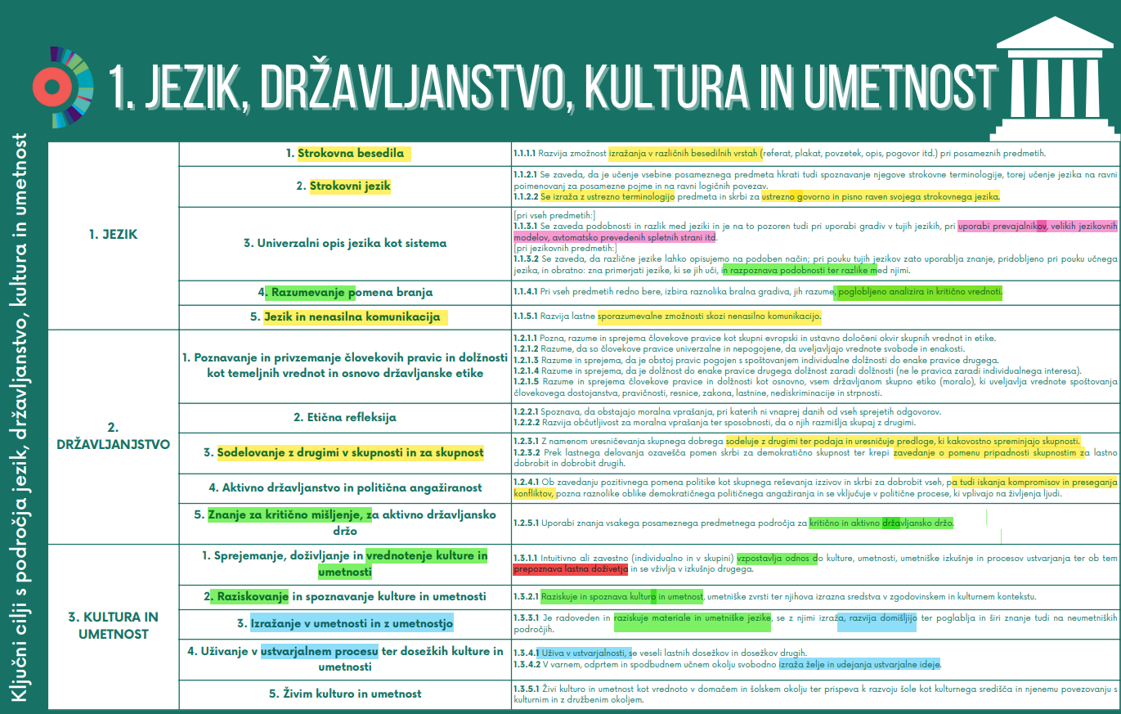
Primer povezanosti 1. področja skupnih ciljev
s prečnimi veščinami
USTVARJALNO MIŠLJENJE
SAMO-URAVNAVANJE
KRITIČNO MIŠLJENJE
DIGITALNE VEŠČINE
TRAJNOSTNI RAZVOJ
PODJETNOST
ZDRAVJE IN DOBROBIT
DIGITALNA KOMPETENTNOST
SODELOVANJE IN KOMUNICIRANJE
JEZIK, DRŽAVLJANSTVO, KULTURA IN UMETNOST

Slide 34
Več ravni načrtovanja udejanjanja skupnih ciljev
VERTIKALNO MEDPREDMETNO SODELOVANJE
učiteljev, ki poučujejo
v določenem VIO
NAČRTOVANJE
NA RAVNI ŠOLE
→ v posameznem obdobju
(1., 2., 3. VIO, SŠ)
→ na ravni VIO
HORIZONTALNO MEDPREDMETNO SODELOVANJE
učiteljev, ki poučujejo
v določenem razredu
→ v posameznem razredu,
pri različnih predmetih
→ na ravni RAZREDA
medpredmetno sodelovanje
Kako, kdaj, v kolikšni meri ima učenec/dijak naše šole priložnosti za razvijanje določenega skupnega cilja?
POSAMEZNI učitelji; AKTIVI učiteljev istega predmeta (na ravni VIO, vertikalni predmetni aktivi)
Katere skupne cilje lahko učenec/dijak pridobi/razvije
le specifično pri
posameznem predmetu?
→ na ravni PREDMETA
(v skladu s cilji UN/KZ)
UČITELJEVO
NAČRTOVANJE

Slide 35
Skupni cilji – bolj poglobljeno
Splošno usposabljanje na temo SKUPNIH CILJEV
za vse strokovne delavce/delavke VIZ po posameznih stopnjah izobraževanja
Priročnik za učitelje/učiteljice za umeščanje skupnih ciljev v vzgojo in izobraževanje
s praktičnimi primeri za vsako področje skupnih ciljev
Kurikularna prenova – nove poti do znanja: splošna usposabljanja za skupne cilje prenovljenih učnih načrtov in katalogov znanj
8 ur

Slide 36
VIRI:
Skupni cilji in njihovo umeščanje v učne načrte in kataloge znanj (2025). Zavod Republike Slovenije za šolstvo. https://www.zrss.si/pdf/skupni_cilji.pdf
Ključni cilji po področjih skupnih ciljev (2025). Zavod Republike Slovenije za šolstvo. https://www.zrss.si/pdf/kljucni_cilji_po_podrocjih_SC.pdf
Izhodišča in smernice za prenovo, digitalna bralnica ZRSŠ, https://www.zrss.si/digitalna-bralnica/izhodisca-in-smernice-za-prenovo/
Referenčni okviri kompetenc, digitalna bralnica ZRSŠ, https://www.zrss.si/digitalna-bralnica/referencni-okviri-kompetenc/
Holcar, A. (2025). Skupni cilji v prenovljenih učnih načrtih: temelj splošne izobrazbe za izzive časa = Common goals in the reformed curricula. Vzgoja in izobraževanje, 56(4/5), 67–69. https://www.zrss.si/arhiv_clankov/skupni-cilji-v-prenovljenih-ucnih-nacrtih-temelj-splosne-izobrazbe-za-izzive-casa/

Slide 37
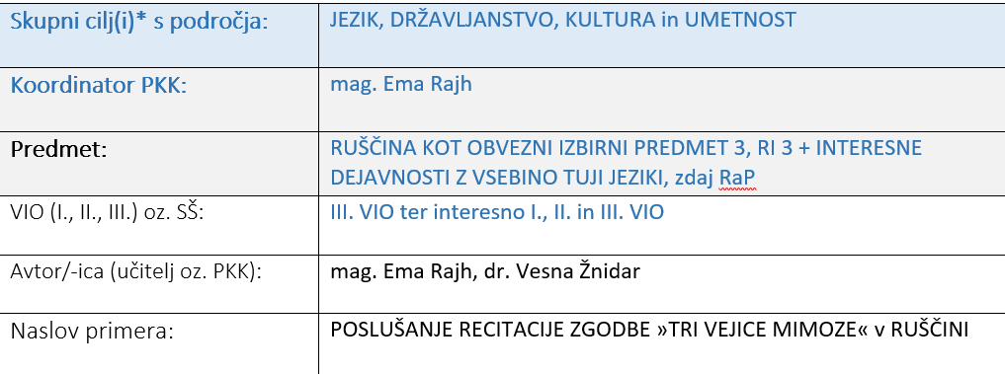
OBRAZEC ZRSŠ za SC

Slide 38
2. DEL: 1. april 2026, ob 15.30
- v živo, na ZRSŠ, Kotnikova 28, Ljubljana, v sejni sobi, v 6. nadstropju
- hibridno na povezavi ZOOM
Program 2. dela:
Čas | Vsebina | Izvajalec/-ka, ustanova
15.30–17.00 | Vključevanje skupnih ciljev v pouk ruščine, strokovne ekskurzije in mednarodne izmenjave, Erasmus +, povezava teorije in prakse | Marjeta Petek Ahačič, Gimnazija Škofja Loka mag. Ema Rajh, ZRSŠ, Neža Zupančič Logar, Gimnazija Kranj Ines Vozelj Šteharnik, Gimnazija Poljane dr. Meta Frank, OŠ Dragotina Ketteja Ilirska Bistrica
17.00–17.15 | Odmor
17.15–18.45 | Primeri dobrih praks poučevanja ruščine v povezavi s skupnimi cilji in diskusija (OŠ, SŠ) Aktualne informacije in razno (OŠ, SŠ)

Slide 39
EVALVACIJA
Prosimo, da najpozneje v 1 mesecu po zaključku programa v KATIS-u izpolnite evalvacijo, ki je (ob udeležbi na obeh delih srečanja) pogoj za izdajo potrdila o opravljenem programu kariernega razvoja. Potrdilo si lahko po zaključenem roku za evalvacijo v KATIS-u natisnete sami.
Спасибо!

